Slide 1
Всеукраїнський місячник шкільних бібліотек «Шкільна бібліотека – центр творчого розвитку дитини» (до 100-річчя від дня народження В.О.Сухомлинського)
Комунальний заклад
«Лиманська загальноосвітня школа І-ІІІ ступенів Зміївської районної ради
Харківської області»
Підготувала завідуюча бібліотекою М.М. Таран

Slide 2
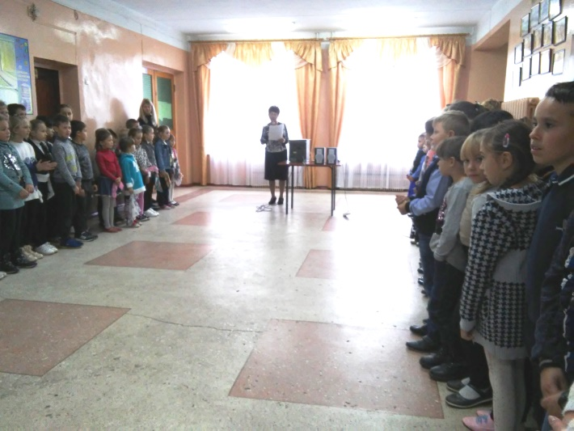
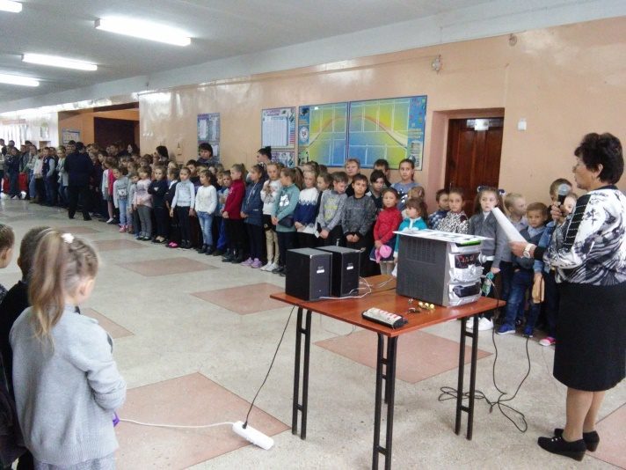
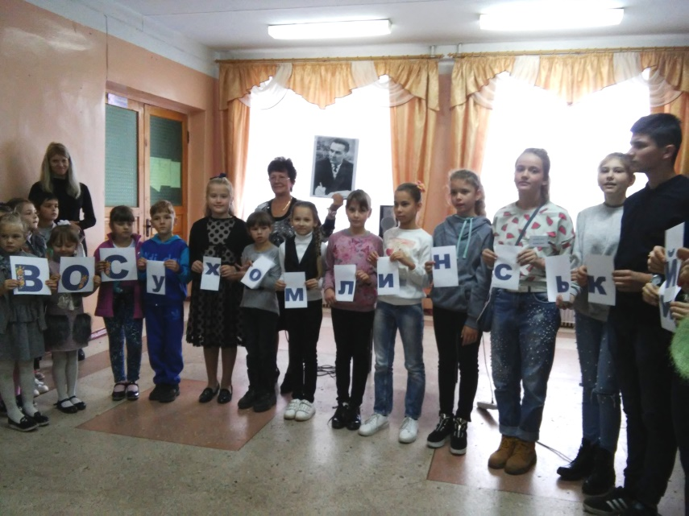
Загальношкільна лінійка «Шкільна бібліотека – центр творчого розвитку дитини» (до 100-річчя від дня народження В.О. Сухомлинського)

Slide 3
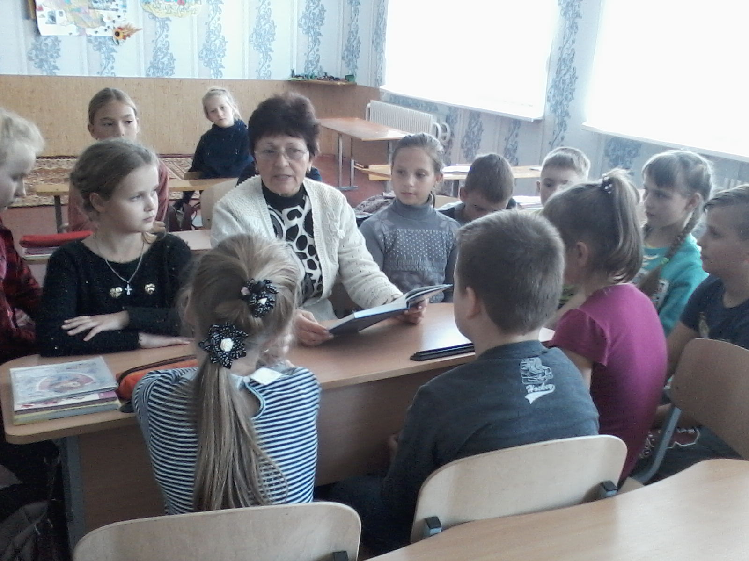
Ознайомлення здобувачів освіти із оповіданнями та казками В.О. Сухомлинського

Slide 4
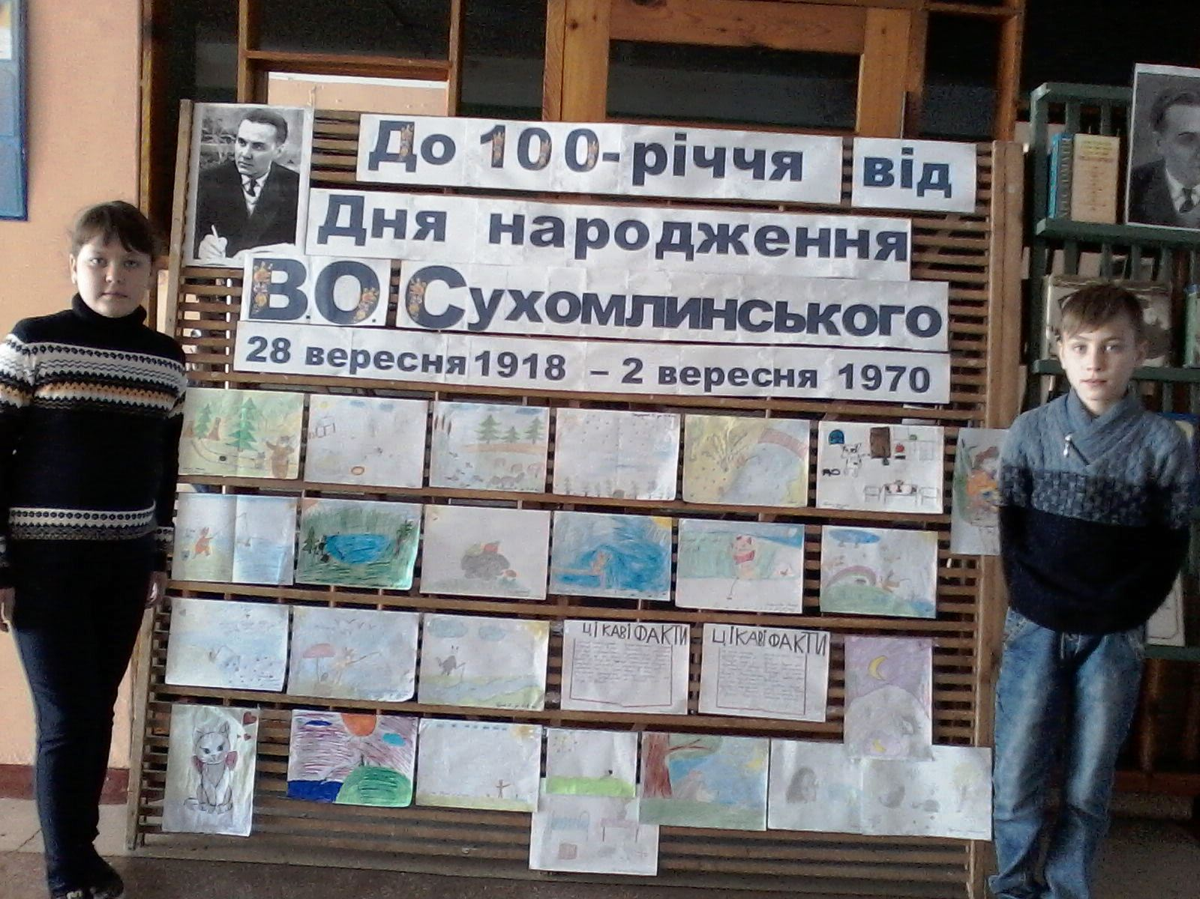
Виставка дитячих малюнків «Мистецтво, що випромінює радість»

Slide 5
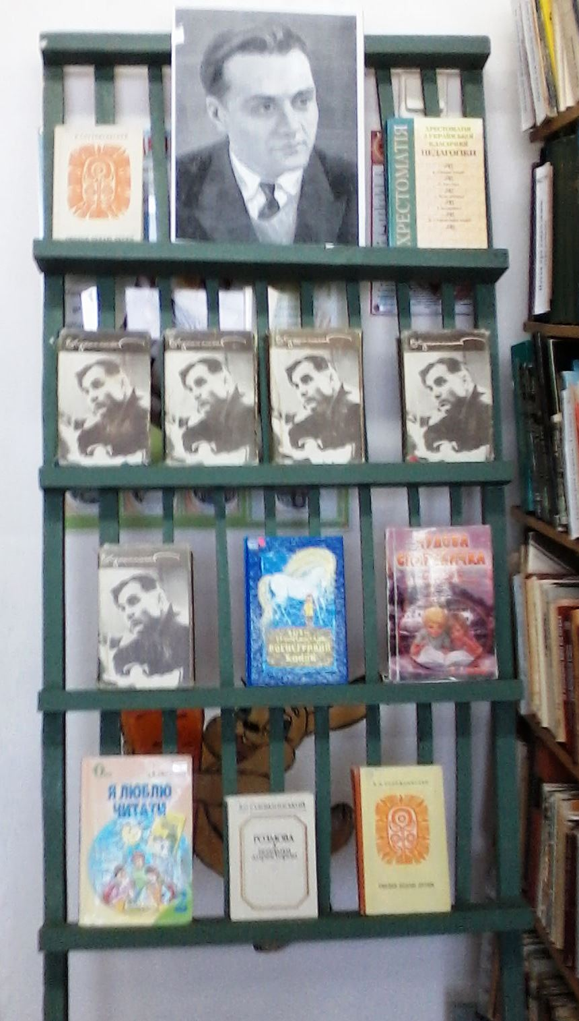
Книжкова виставка «Василь Сухомлинський – дітям»

Slide 6
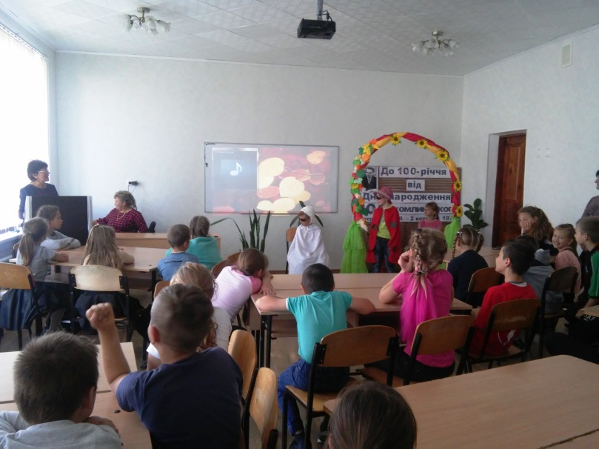
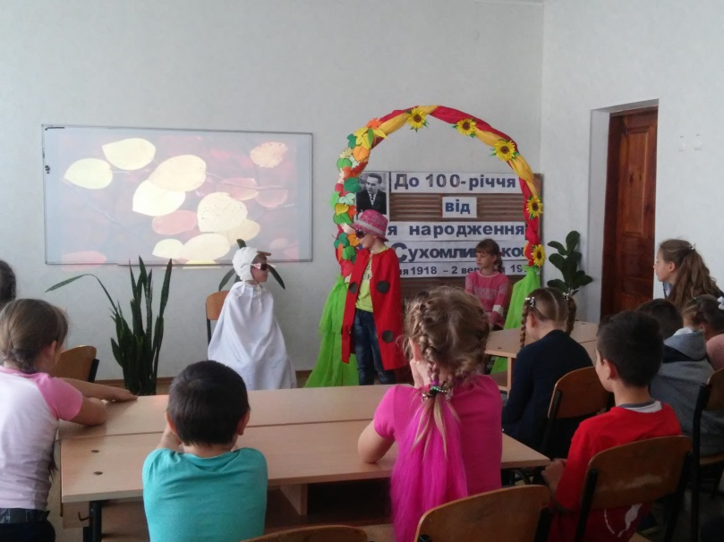
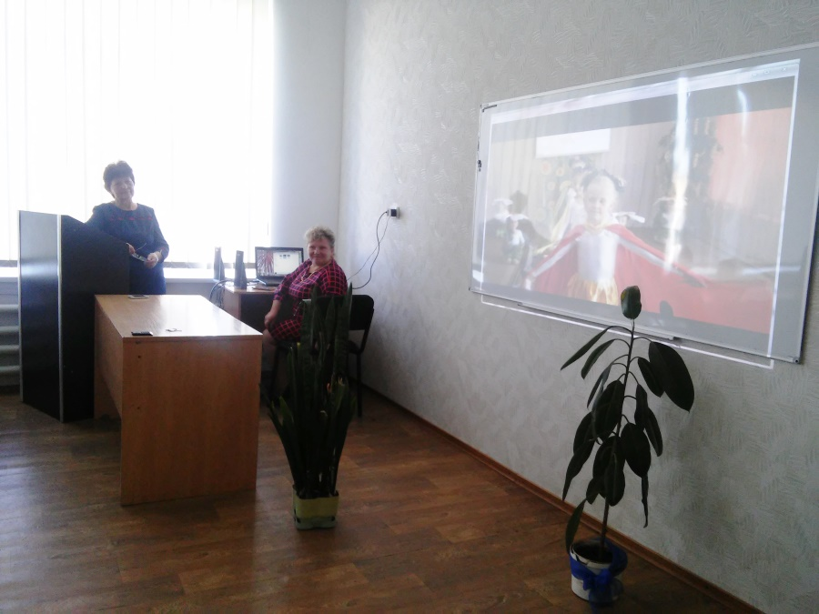
Літературна подорож «Казковий світ Василя Сухомлинського»

Slide 7
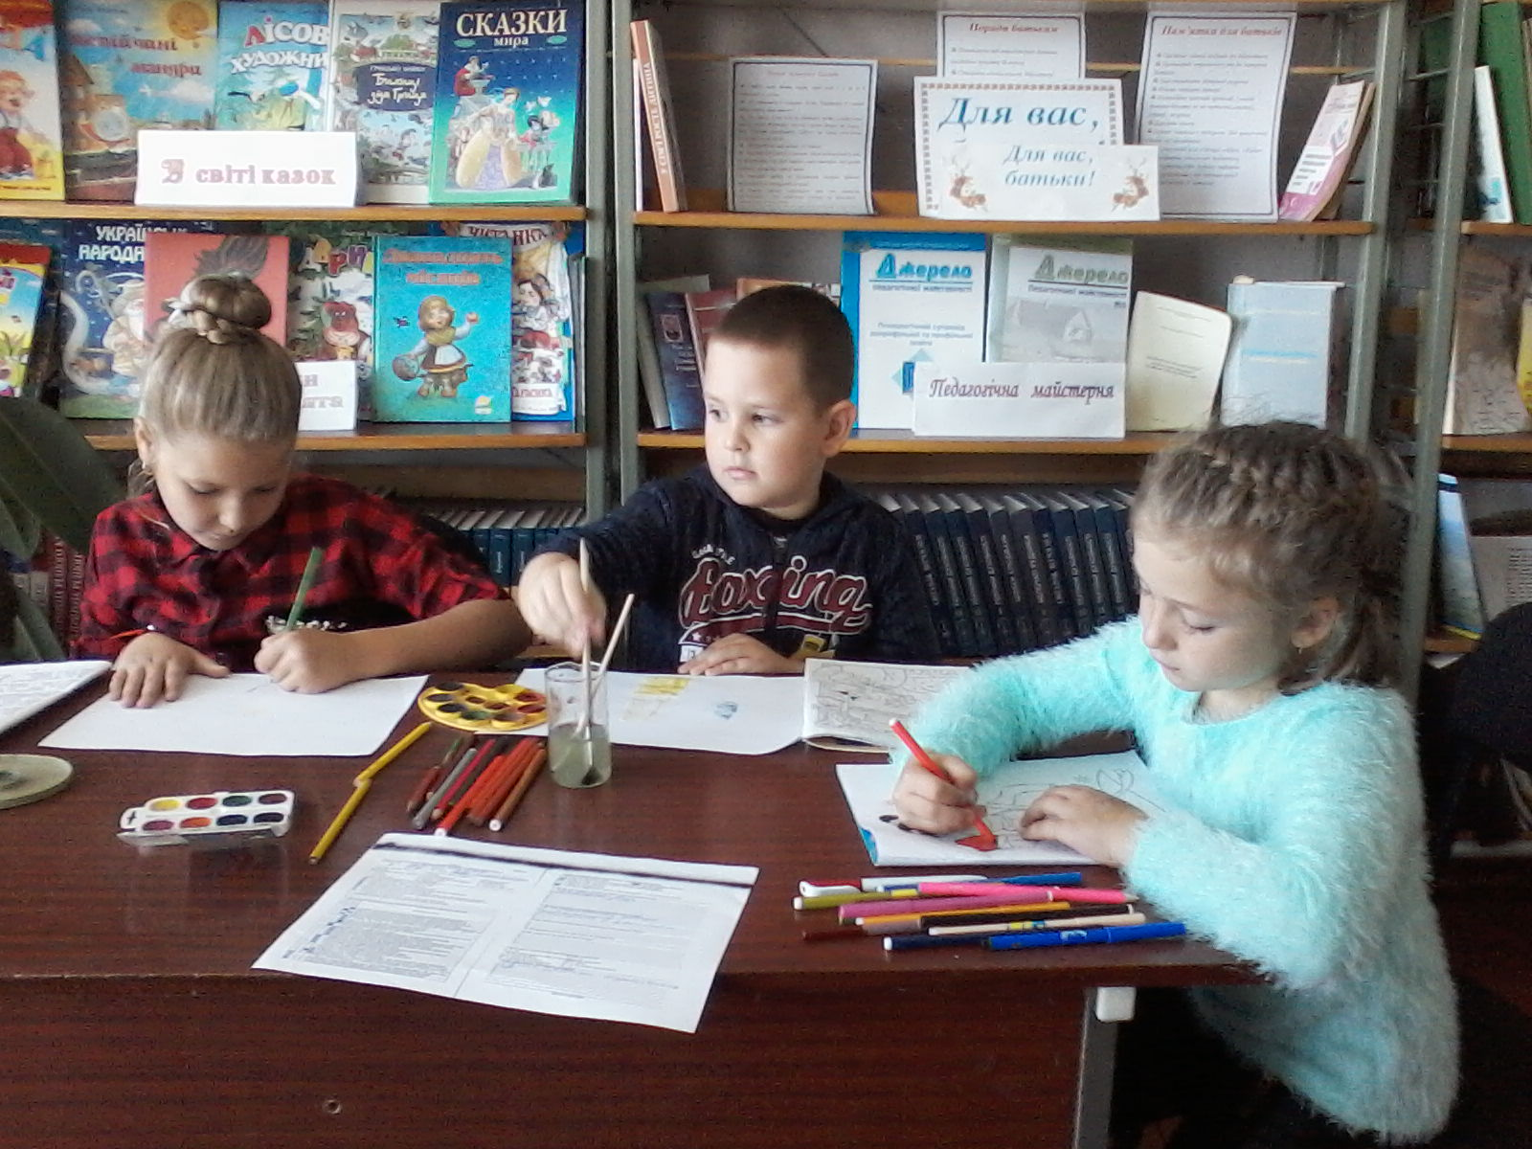
Релаксаційна зона «Територія творчості»

Slide 8
Твір-роздум «Без будь-кого з нас Батьківщина може обійтися, але будь-хто з нас без Батьківщини – ніщо» (В. Сухомлинський)
Ми – молодь, ми – майбутнє України,
Нестримні, юні, завзяті й запальні,
Без нас, можливо, може існувати Батьківщина,
Та ми без неї, однозначно, ні.
Хай в кожнім серці знайдуть розуміння
Пророчі Сухомлинського слова,
Бо він не просто вчительське уміння,
Він своє серце дітям віддавав.
Великий вчитель завжди вчить добру,
Що саме відчувати та любити треба:
Оточуючих, пташку, листя на вітру
У своїй Школі під блакитним небом.
Дає уявлення про світ зла та добра,
Честі, порядності та гідності людини.
І в кожнім його розчерку пера –
Любов до сонця, неба, України…
У Школі радості босоніж по росі
Ходили діти до Куточку мрії,
Раділи діти неземній красі,
Розказували про захоплення й надії.
Він вирішив: потрібно їм розкрити музику природи,
Вона відкриє тонкощі дитячої душі.
Тоді ж побачив вчитель перші «всходи»:
Всі діти прагнули творить вірші.
Це – Батьківщина, коли діти, зачаровані красою
До річки, соняшника, гаю і дібров.
Це зветься щастям і людською добротою,
Коли ти хочеш тут бувати знов і знов.
А світ дитинства – дуже особливий,
У ньому казка, пізнання та гра,
І все нове – це для дитини диво,
Так не зламайте відчуття добра!
Всі книги Василя залишилися у спадок –
Який безмежний океан думок!
Уроки мислення серед природи на світанку
І подорожі, де бринить струмок.
Любов до праці і зелені краси –
Духовні цінності минувших літ,
Дитяче спілкування в колі, разом
Й сьогодні актуальне на весь світ.
Ця сходинка – і радісна й тривожна –
Ми без Вітчизни в світі, мов сміття…
Бо Батьківщині без нас жити можна,
Та як без неї йти стежинкою життя?
Ми – молодь, ми – майбутнє нашої країни –
Нестримні, юні, завзяті й запальні,
З дитини й до дорослої людини
Всім серцем любимо квітучу Україну –
Найкращу Батьківщину на землі!
Зозуля Віра, учениця 9-го класу

